Slide 1
조건으로 따져 실행하자

Slide 2
3가지의 기본 제어 구조
순차 구조(sequence)
명령들이 순차적으로 실행되는 구조
선택 구조(selection)
둘 중의 하나의 명령을 선택하여 실행되는 구조
반복 구조(iteration)
동일한 명령이 반복되면서 실행되는 구조

Slide 3
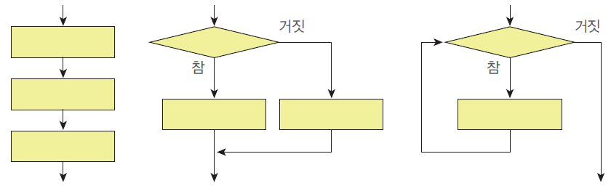
알고리즘
문제를 해결하기위한 방법 또는 절차
순차 구조(sequence) 선택 구조(selection) 반복 구조(iteration)
조건
조건

Slide 4
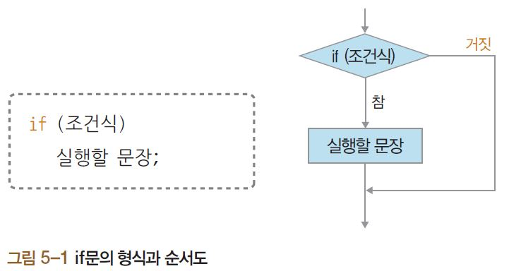
if문

Slide 5
score = int(input("성적을 입력하시오: "))
if score >= 85:
print("합격입니다.")
print(“next")

Slide 6
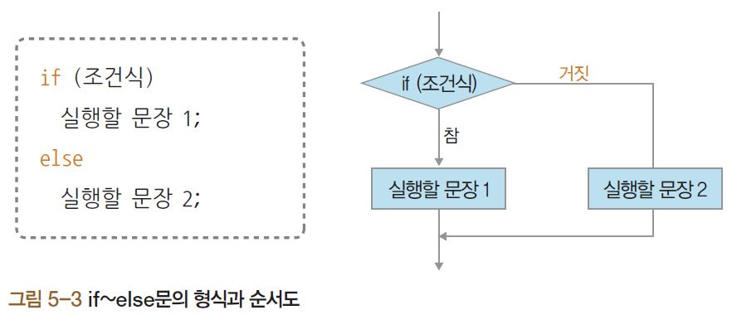
조건에 따라 실행하는 if-else 문

Slide 7
사용자로부터 성적을 입력받아 합격여부를 판단하는 프로그램 작성
score = int(input("성적을 입력하시오: "))
if score >= 90:
print("합격입니다.")
else:
print("불합격입니다.")

Slide 8
합격여부를 판단하는 프로그램 작성 (블록이용)
score = int(input("성적을 입력하시오: "))
if score >= 90: print("합격입니다.") print("장학금도 받을 수 있어요 ") else: print("불합격입니다.") print("파이팅하세요")

Slide 9
도전
사용자로부터 정수를 입력받아 짝수〮홀수 판단하는 프로그램 작성
num = int(input("정수를 입력: "))
if num % 2 == 0 :
print("짝수입니다.")
else:
print("홀수입니다.")

Slide 10
도전
사용자로부터 정수를 입력받아 짝수〮홀수 판단하는 프로그램 작성
num = int(input("정수를 입력: ")) result = num % 2 == 0 if result == True: print("%d는 짝수" % num) else: print("%d는 홀수" % num)

Slide 11
pass : 아무 일도 하지 않게 설정하고 싶다면?
data = ['paper','money','cellphone'] if 'money' in data: pass else: print("카드사용")

Slide 12
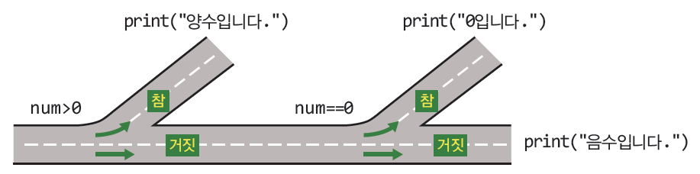
조건을 연속하여 검사
사용자에게 정수를 입력받아 양수인지, 0인지, 음수인지 판별

Slide 13
If ~else 문에서 조건이 거짓일 때, 다른 조건을 검사 (elif : else if )
num = int(input("정수를 입력하시오: "))
if num > 0:
print("양수입니다.")
elif num == 0:
print("0입니다.")
else:
print("음수입니다.")

Slide 14
도전
1~999 사이의 정수를 입력받아,
입력 받은 숫자가
3자리의 정수인지 2자기 정수 인지 1자리 정수인지 판단
(elif 사용)

Slide 15
number = int(input("1~999 사이의 정수를 입력하세요 : ")) if number >= 100: print(" 입력한 정수는 3자리 숫자입니다") elif number >= 10: print(" 입력한 정수는 2자리 숫자입니다") else: print(" 입력한 정수는 1자리 숫자입니다") print()

Slide 16
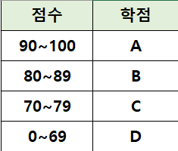
도전
키보드로 부터 jumsu를 입력 받아
Jumsu가 90점 ~100점 이면 “A등급입니다” 출력
80점 ~ 89점 이면 “B등급입니다” 출력
70점 ~ 79점 이면 “C등급입니다” 출력
69이하이면 “F등급입니다” 출력 (elif 사용)

Slide 17
jumsu = int(input("성적을 입력하시오: ")) if jumsu >=90: print("A 등급입니다") elif jumsu >=80: print("B 등급입니다") elif jumsu >=70: print("C 등급입니다") else: print("F 등급입니다")

Slide 18
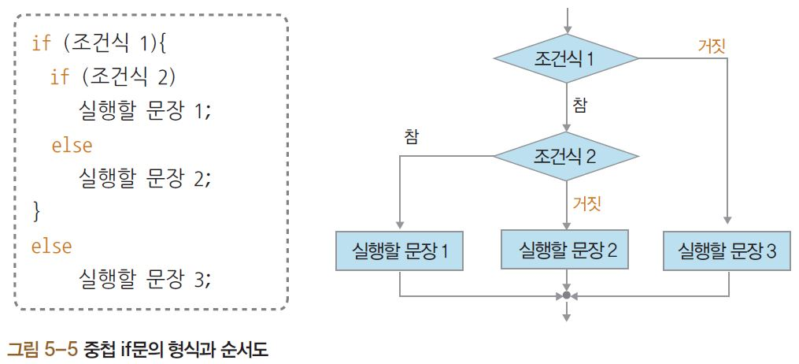
중첩 if ~else
if 문 안에 다른 if 문이 들어갈 수도 있다.

Slide 19
사용자에게 정수를 입력받아 양수인지, 0인지, 음수인지 판별
중첩 if ~ else문을 사용하여 코딩

Slide 20
num = int(input("정수를 입력하시오: "))
if num >= 0:
if num == 0:
print("0입니다.")
else:
print("양수입니다.")
else:
print("음수입니다.")

Slide 21

리스트 [ ]
여러 개의 자료들을 모아서 하나의 묶음으로 저장
하나의 변수에 여러 개의 값을 저장
리스트 내의 개별 데이터 – 항목 또는 요소
city_list = [ ‘광주', ＇서울', ＇수원', 제주' ]
^{index}

Slide 22
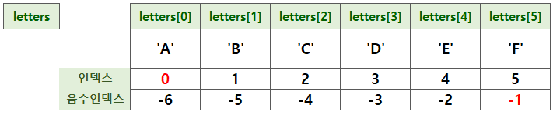
리스트 [ ]
인덱스를 이용하여 리스트 항목에 접근
음수 인덱스
letters=['A','B','C','D','E‘,’F’] print(letters)

Slide 23
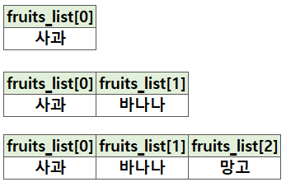

리스트 [ ]
append() , ‘+’ 연산자
객체와 관련된 함수나 변수를 사용하기 위해서는 점(.)을 붙인 후에 함수이름이나 변수 이름을 적는다
fruits_list=[] fruits_list.append("사과") fruits_list.append("바나나") fruits_list.append("망고") print(fruits_list) fruits_list = fruits_list+['수박',"자몽"] print(fruits_list)

Slide 24
range() 함수 - 숫자를 생산하는 공장
range(start, stop, step)
start에서 시작하여 (stop-1)까지 step 간격으로 정수들이 생성
stop 값은 반드시 지정 (start, step은 생략 가능)
print(list(range(0,5,1))) print(list(range(0,5))) print(list(range(5))) print(list(range(1,11,2)))

Slide 25
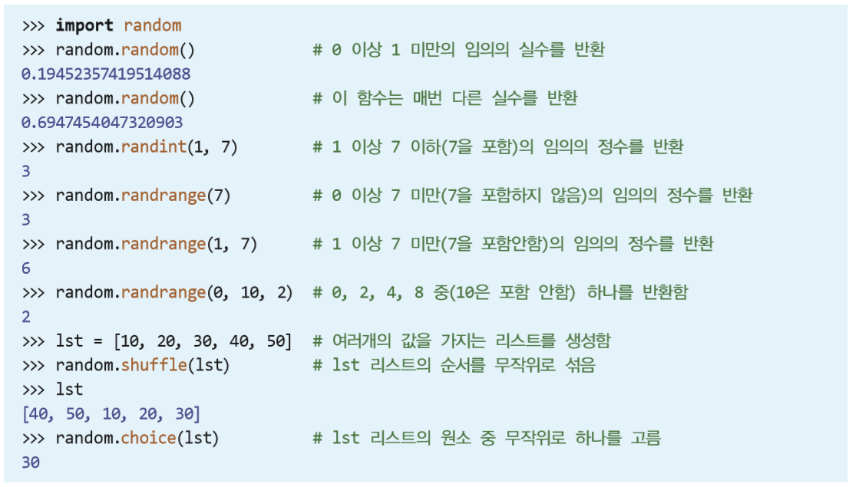
random 모듈
난수와 관련한 함수를 제공
import random print(random.random()) print(random.randint(1,7)) print() print(random.randrange(7)) print(random.randrange(1,7)) print(random.randrange(0,10,2)) print()

Slide 26
list와 range() 함수
print(list(range(0,5,1))) print(list(range(0,5))) print(list(range(5)))
[0, 1, 2, 3, 4]
li = list(range(1,11,2)) print(li) print(len(li)) print(max(li)) print(min(li))
[1, 3, 5, 7, 9]
5
9
1

Slide 27
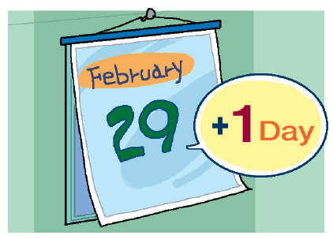
도전 윤년 판단
입력된 연도가 윤년인지 아닌지 판단하는 프로그램을 작성
연도를 입력하시오: 2012
2012 년은 윤년입니다.
연도가 4로 나누어 떨어지면서
100으로 나누어 떨어지는 않는 연도는 윤년이다.
400으로 나누어 떨어지는 연도는 윤년이다.

Slide 28
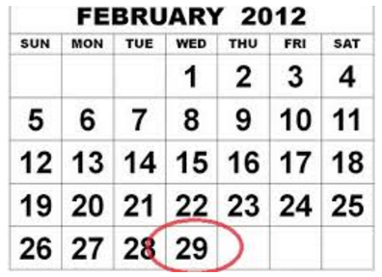
year = int(input("연도를 입력하시오: ")) if (year % 4 ==0 and year % 100 != 0): print(year, "년은 윤년입니다.") elif year % 400 == 0: print(year, "년은 윤년입니다.") else : print(year, "년은 윤년이 아닙니다.")

Slide 29
연도가 4로 나누어 떨어지면서
100으로 나누어 떨어지는 않는 연도는 윤년이다.
400으로 나누어 떨어지는 연도는 윤년이다.
year = int(input("연도를 입력하시오: "))
if ( (year % 4 ==0 and year % 100 != 0) or year % 400 == 0):
print(year, "년은 윤년입니다.")
else :
print(year, "년은 윤년이 아닙니다.")

Slide 30
math 모듈
print(2**5) print(4**(1/2)) print(abs(-5))
import math print(math.sqrt(4)) print(math.sqrt(9)) print(math.sqrt(100)) print(math.sqrt(121)) print(math.pow(2,5)) print(math.pow(2,10))
32
2.0
5
2.0
3.0
10.0
11.0
32.0
1024.0

Slide 31
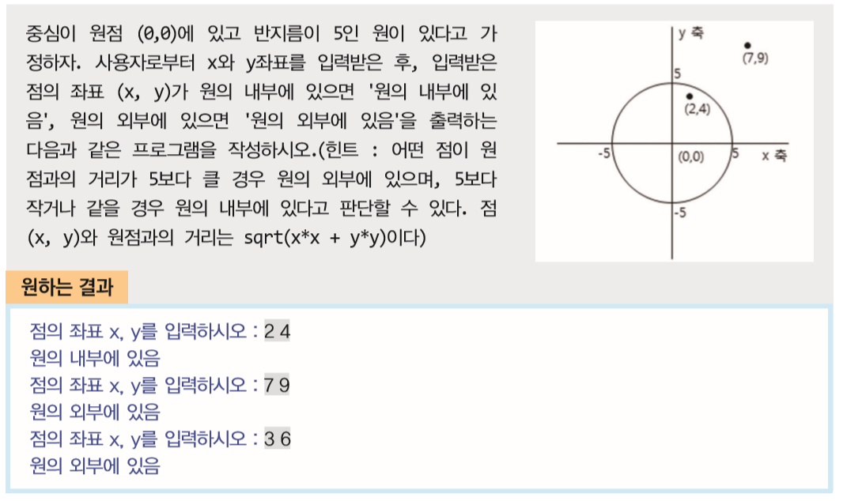
도전 원의 내부에 있는 점일까? 외부에 있는 점일까?

Slide 32
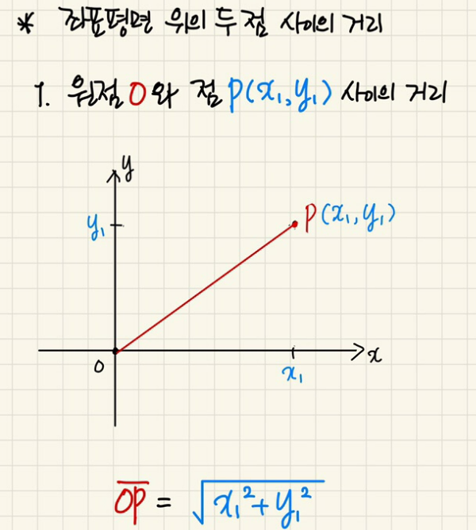

Slide 33
import math x = int(input('x좌표를 입력:')) y = int(input('y좌표를 입력:'))
# 아래 부분을 완성하세요

Slide 34
result = math.sqrt(x*x + y*y) > math.sqrt(5*5)
print(result) if result == True: print("원의 밖에 있음") else: print("원의 안에 있음")

Slide 35
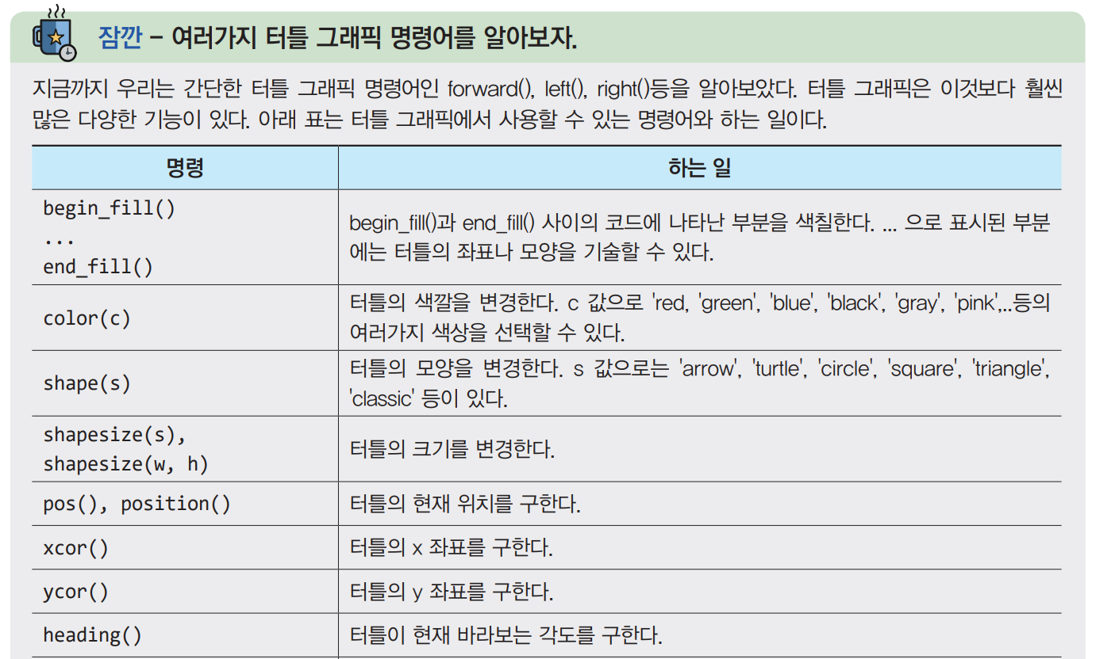
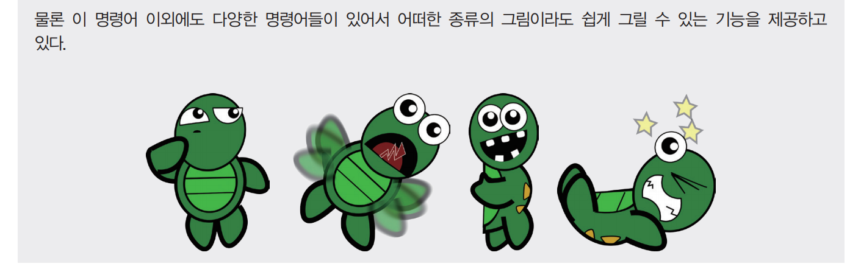

Slide 36
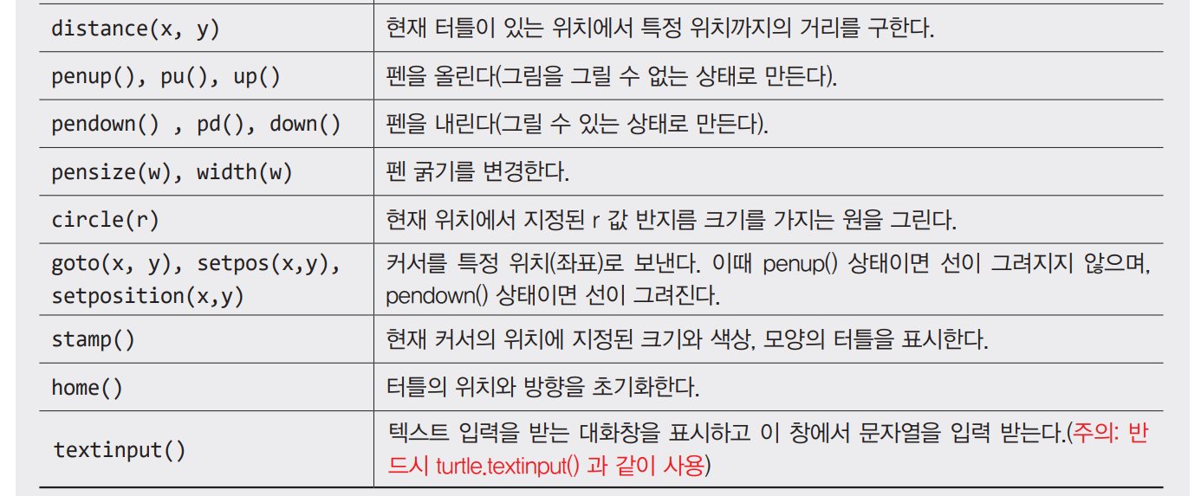

Slide 37
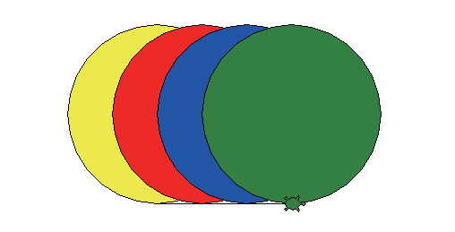
도전 리스트에 저장된 색상으로 원그리기
리스트에 색상을 문자열로 저장
하나씩 꺼내서 거북이의 채우기 색상으로 설정하고 원을 그려 보자.
t.setheading(90) t.speed(1) #10

Slide 38
import turtle
t = turtle.Turtle()
t.shape("turtle")
color_list = [ “orange", “cyan", “yellowgreen" ]
t.fillcolor(color_list[0]) # 색상 선택
t.begin_fill() # 채우기를 시작.
t.circle(100) # 속이 채워진 원이 그려진다.
t.end_fill() # 채우기를 종료.
turtle.done()

Slide 39
t.fd(50)
t.fillcolor(color_list[1])
t.begin_fill()
t.circle(100)
t.end_fill()

Slide 40
import random n = random.randint(0,2) t.fd(50)
t.fillcolor(color_list[n])
t.begin_fill() t.circle(100) t.end_fill()

Slide 41
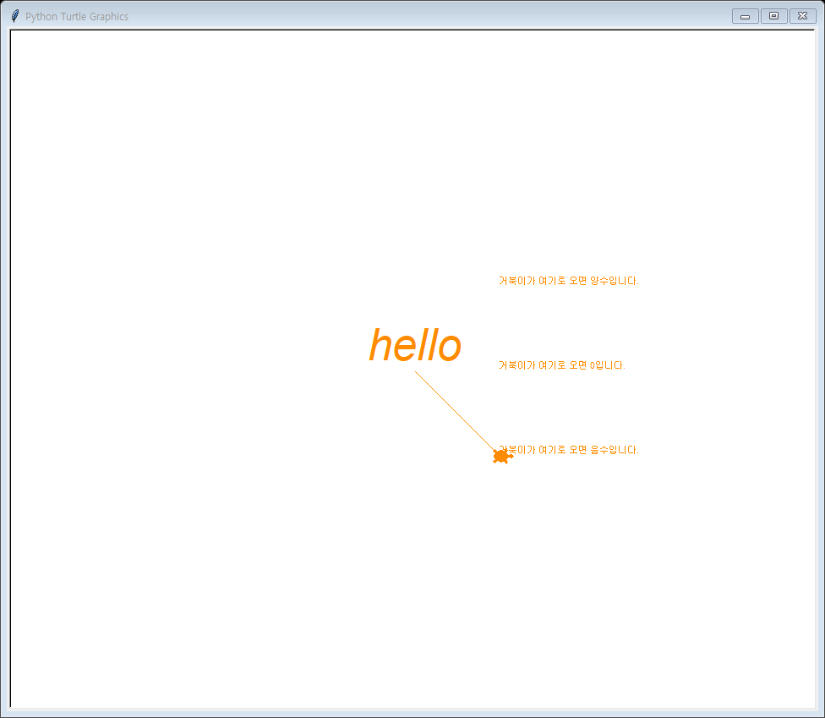
도전 부호에 따라 거북이를 움직이자
사용자로부터 정수를 받아서 입력값에 따라
거북이를(100, 100), (100, 0), (100,-100)으로 움직이는 프로그램을 작성

Slide 42
import turtle t = turtle.Turtle() t.shape("turtle") t.color('dark orange') style = ('Arial', 30, 'italic')
t.write(‘hello', font=style, align='center')

Slide 43
t.penup() t.goto(100, 100) t.write("거북이가 여기로 오면 양수입니다.") t.goto(100, 0) t.write("거북이가 여기로 오면 0입니다.")
t.goto(100, -100) t.write("거북이가 여기로 오면 음수입니다.") t.goto(0, 0) t.pendown()
turtle.done()

Slide 44
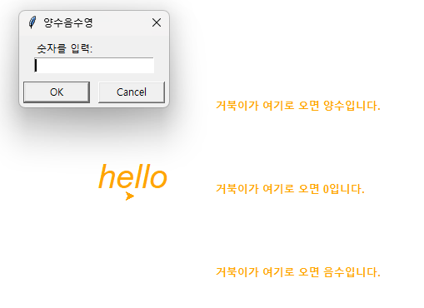
s = turtle.textinput(＂양수음수영", "숫자를 입력: ") n=int(s) turtle.done()

Slide 45
if( n > 0 ): t.goto(100, 100) t.stamp() elif( n == 0 ): t.goto(100, 0) t.stamp() else: t.goto(100, -100) t.stamp()

Slide 46
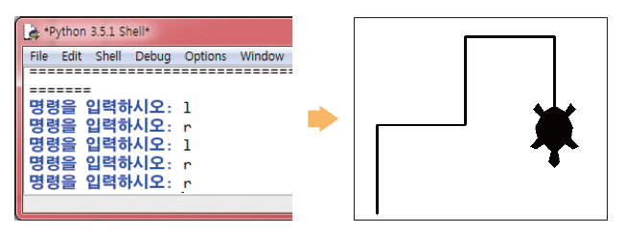
도전 부호에 따라 거북이를 움직이자
“l” (엘)을 입력하면 거북이가 왼쪽으로 100픽셀 이동.
“r”을 입력하면 거북이가 오른쪽으로 100픽셀 이동.
“s”을 입력하면 반복문 탈출

Slide 47
무한 반복
다음과 같은 코드를 사용하면 무한 반복할 수 있다.
while True:
...
...
...

Slide 48
import turtle
t = turtle.Turtle()
t.width(3)
t.shape("turtle")
t.shapesize(2, 2)

Slide 49
while True:
command = input("명령을 입력하시오: ")
if command == "l": #엘
t.lt(90)
t.fd(100)
if command == "r":
t.rt(90)
t.fd(100)
if command == “s”:
break
turtle.done()

Slide 50
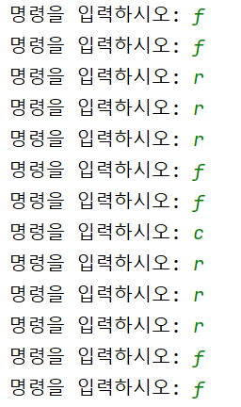
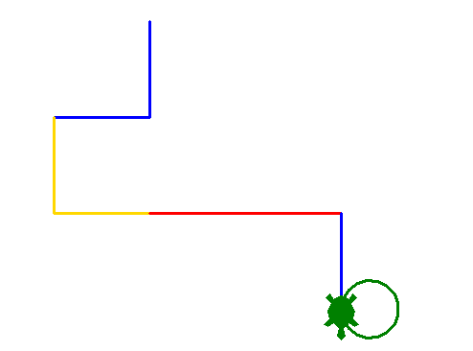
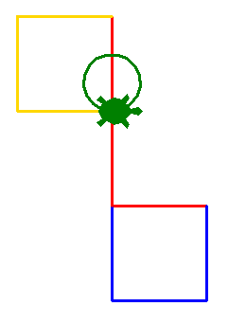
도전 거북이 제어
“l” (엘)을 입력하면 거북이가 왼쪽으로 100픽셀 이동
“r”을 입력하면 거북이가 오른쪽으로 100픽셀 이동
“f”을 입력하면 거북이가 앞으로 100픽셀 이동
“s”을 입력하면 , 타원을 그리고 stop

Slide 51
while True: command = input("명령을 입력하시오: ") if command == "l": t.color("gold") t.lt(90) t.fd(100) if command =='r': t.color("blue") t.rt(90) t.fd(100) if command == 'f': t.color("red") t.fd(100) if command =='s': t.color("green") t.circle(30) break

Slide 52
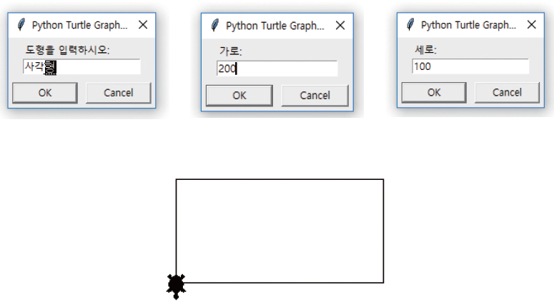
도전 - 도형 그리기
터틀 그래픽을 이용하여 사용자가 선택하는 도형을 화면에 그리는 프로그램을 작성해보자. 도형은 “사각형”, “삼각형”, “원” 중의 하나이다. 각 도형의 치수는 사용자에게 물어보도록 하자.

Slide 53
import turtle t = turtle.Turtle() t.shape("turtle") s = turtle.textinput(＂도형종류", "도형입력: ") size = turtle.textinput(＂한변길이", "길이: ") w = int(size)

Slide 54
if s == "사각형" : 이부분을 완성하세요 if s == "삼각형" : 이부분을 완성하세요 if s == "원" : 이부분을 완성하세요 turtle.done()

Slide 55
if s == "삼각형" : t.forward(w) t.left(120) t.forward(w) t.left(120) t.forward(w) t.left(120) if s == "원" : t.circle(w) turtle.done()
if s == "사각형" : t.forward(w) t.left(90) t.forward(w) t.left(90) t.forward(w) t.left(90) t.forward(w)

